Slide 1




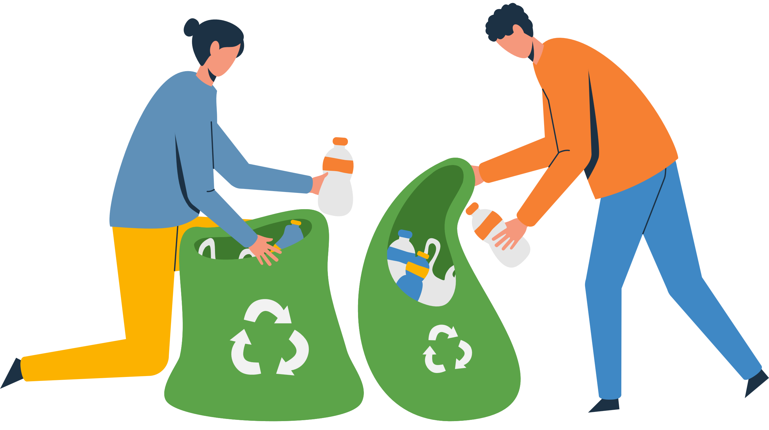











HAUTS-DE-FRANCE PROPRES
Merci pour votre participation
14, 15, 16 mars 2025

Slide 2

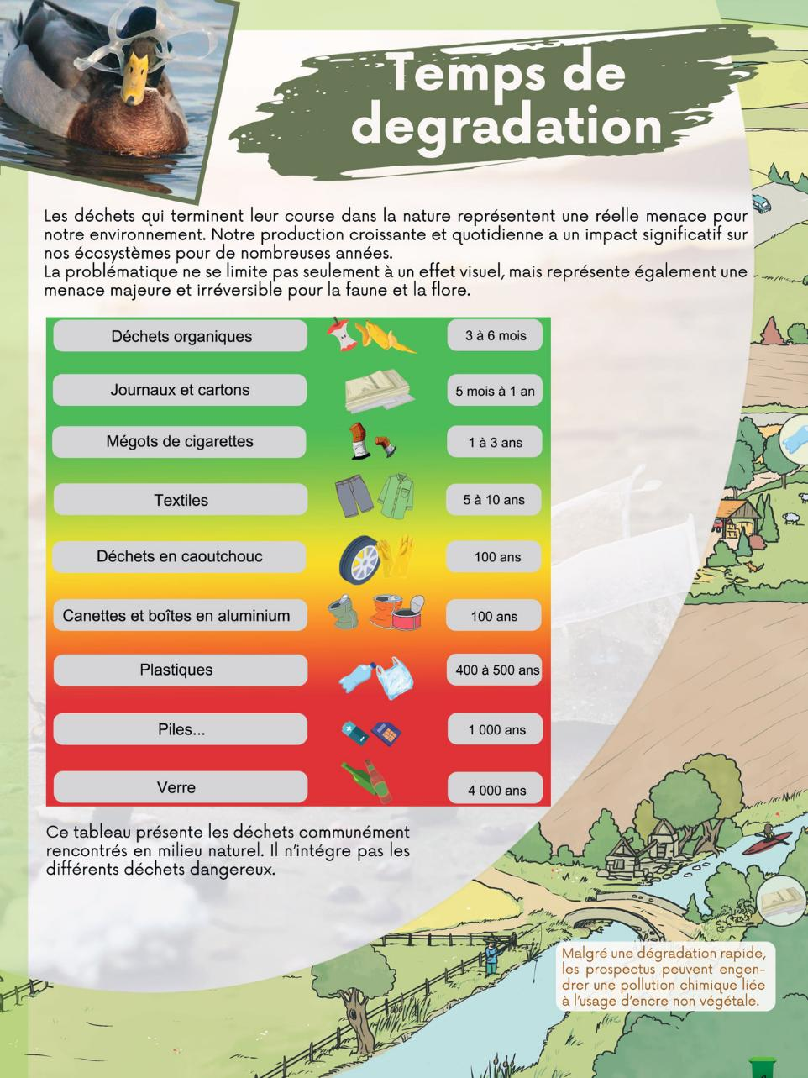

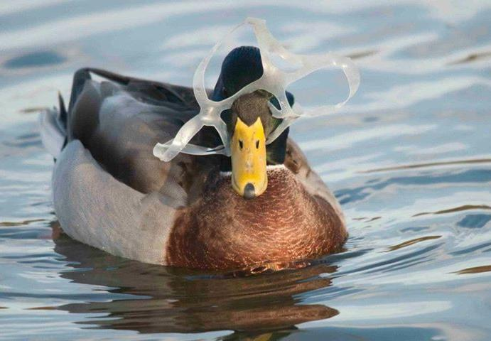
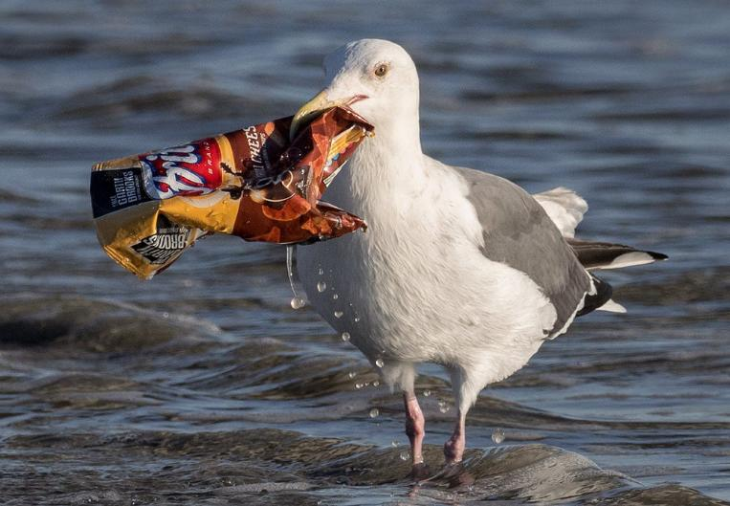
Impacts des déchets sur l’environnement
Les déchets qui terminent leur course dans la nature représentent une réelle menace pour notre environnement.
En effet, certains déchets peuvent mettre plusieurs milliers d’années à se décomposer dans la nature. Durant toute ces années, ils peuvent occasionner de graves répercussions sur la faune et la flore, et ainsi perturber l’équilibre des écosytèmes.

Slide 3

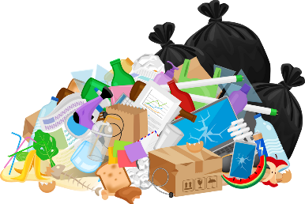



Constat
  2020 --> production d’environ 310 millions de tonnes de déchets en France (dont une partie se retrouve dans la nature) !
  2012 --> lancement de l’opération “Som’propre” par les Fédérations des Chasseurs et de Pêche de la Somme.
  2016 --> “Som’propre” s’étend à “Hauts-de-France Propres” et connaît un large succès dans la région.
--> + de 100 000 participants bénévoles en 2024 !
Objetcif : mobiliser le plus grand nombre de participants le temps d’un week-end pour éliminer les déchets diffus dans la nature !

Slide 4
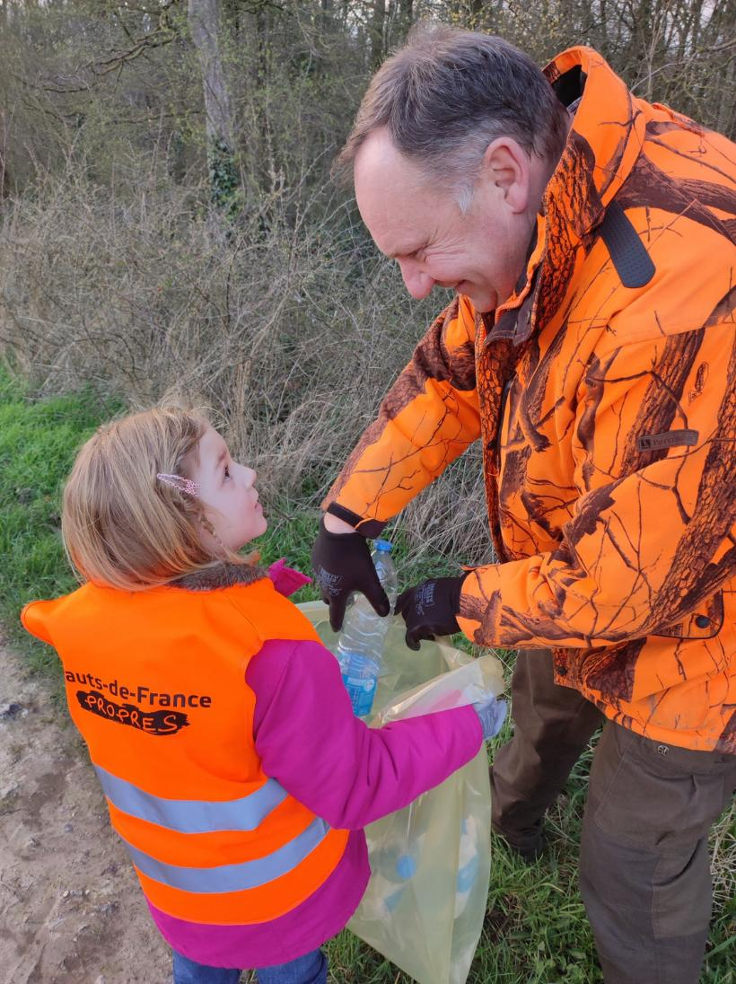
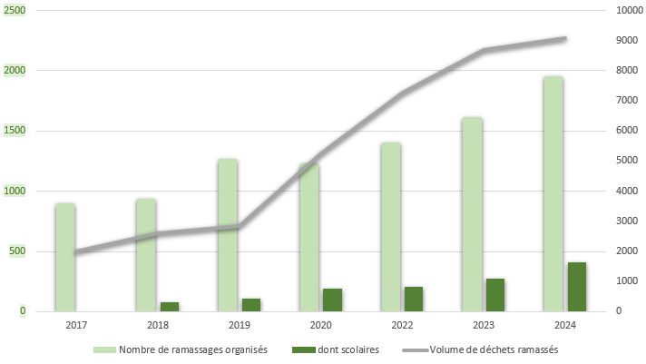
Hauts-de-France Propres en chiffres
Photographie : Corinne LAVOISIER

Slide 5


Sensibilisation des scolaires

Slide 6
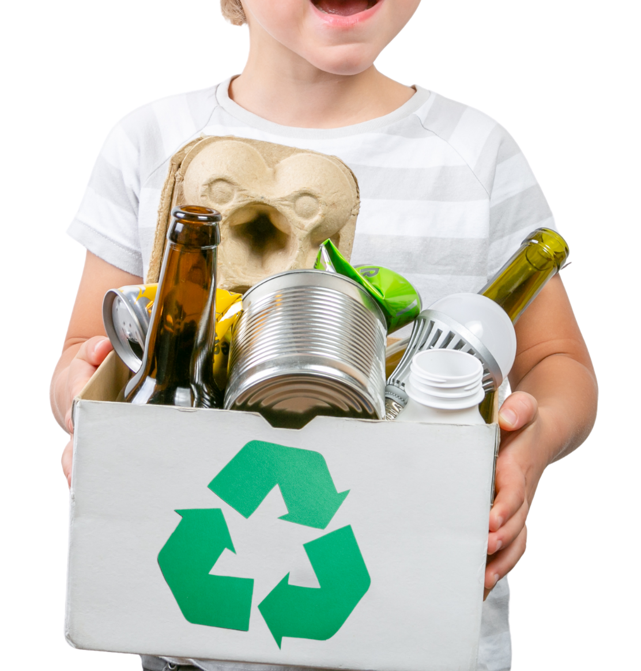


Protocole de ramassage
Le ramassage se fait toujours en équipe avec un équipement adapté :
    Port de gants obligatoire
    Port du gilet fluorescent conseillé (orange ou jaune)
    Port du gilet de sauvetage conseillé pour les ramassages aux abords des rivières, canaux et étangs
Ne pas ramasser :
    D’objets coupants, piquants, …
    De matières dangereuses (amiante, bidons toxiques, seringues, anciennes munitions, …)
Ne pas se mettre en danger :
    Aux abords des routes et chemins : respecter les dispositions du code de la route et ne pas intervenir simultanément de chaque côté de la chaussée. Sont exclues de cette opération les routes très fréquentées.
    Au niveau des rivières, canaux et étangs, où il est convenu d'exclure la pente des berges et les ouvrages.
Procéder au lavage des mains après l'opération
Ne pas y toucher et signaler leur emplacement

Slide 7


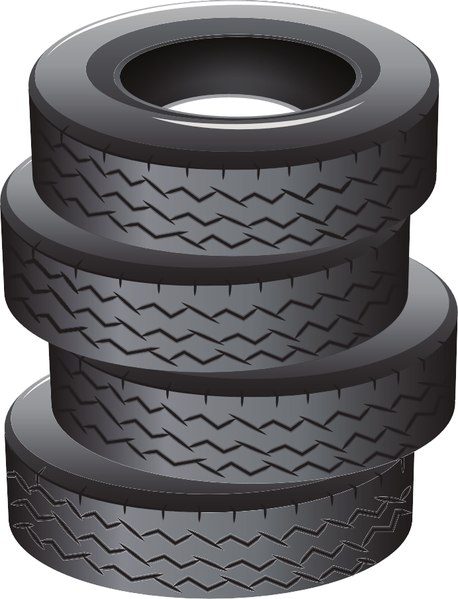










Le ramassage
Ordures ménagères
Déchets recyclables
Verre
Canettes métalliques
Pneus

Slide 8




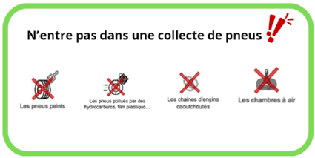
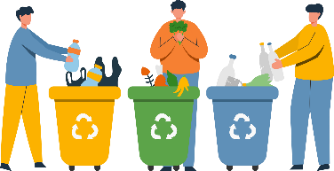
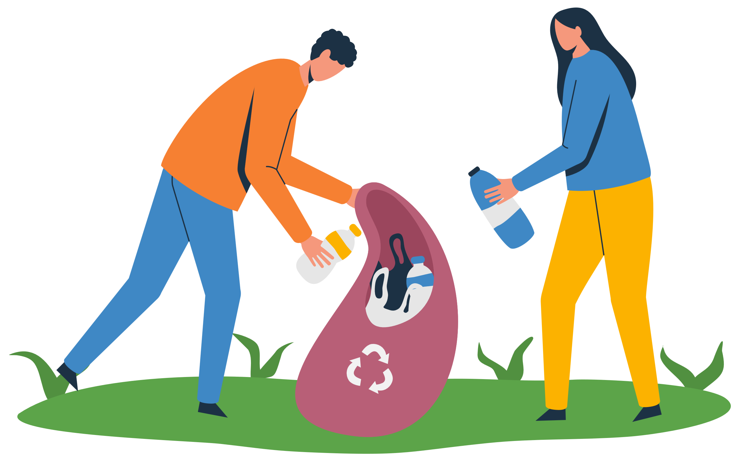

Logistique des canettes métalliques et des pneus
Si vous le souhaitez, vous pouvez trier les canettes ramassées et les placer dans des sacs à part. Ces sacs pourront ensuite être déposés chez des recycleurs affiliés à l’organisation KnetPartage https://knetpartage.fr/
Ces recycleurs se chargeront de peser les sacs, et le poids des canettes collectées sera converti en un montant en euros. Les fonds ainsi récoltés seront intégralement reversés à des associations œuvrant pour le soutien d’enfants gravement malades ou atteints de maladies rares.
Canettes métalliques
  Option 1 : Aller par vos soins déposer les pneus en déchetteries
    Pour connaitre la déchetterie la plus proche qui accepte les pneus, rendez-vous sur le site : https://quefairedemesdechets.ademe.fr/
  Option 2 : Appel à l’Éco-Organisme "France Recyclage Pneumatique"
    Pour plus de renseignements, veuillez contacter le référent Hauts-de-France Propres de votre secteur : https://www.hautsdefrance-propres.fr/referents-hautsdefrance-propres
Ramassage des pneus

Slide 9


Partagez vos ramassages
N’hésitez pas à communiquer sur votre ramassage via les réseaux sociaux en identifiant :
“@Hauts-de-France Propres”

Slide 10

Pour en savoir plus sur le recyclage des déchets

Slide 11

MERCI POUR VOTRE ATTENTION ET BON RAMASSAGE !
Nettoyer la nature c’est bien,
ne pas la salir c’est mieux !
Ensemble, agissons pour préserver notre région et protéger notre environnement !

